Slide 1



Анализ тональности отзывов
Защита проекта по Технологиям ИИ
АВТОРЫ: ЭРНЕСТ ФЕДОРИНА И ТИМОФЕЙ АРТАМОНОВ
№СТУД БИЛЕТА - 1032216454 И 1032216463
https://github.com/Wenins/AI_tone-of-reviews/tree/main
ГРУППА: НКНБД-01-21

Slide 2

В ЧЁМ ИДЕЯ?
Мы научили нейронную сеть определять тональность текста, обучив её на 1.8 млн отзывах с Amazon.
Теперь, по тексту отзыва или рецензии можно определить его тон(он позитивный, негативный, или смешанный

Slide 3

ВОСТРЕБОВАННОСТЬ
Наше решение не только улучшает понимание тоновых аспектов сообщений, но также может быть применено в различных областях. От мониторинга социальных медиа и анализа обратной связи клиентов до определения эмоционального состояния рынка и автоматического сортирования текстовых данных. Наша технология обеспечивает ценную информацию для бизнес-процессов, маркетинга(конкурентный, social listening анализы) и управления отношениями с клиентами, делая ее неотъемлемой частью успешных стратегий во всех отраслях.

Slide 4
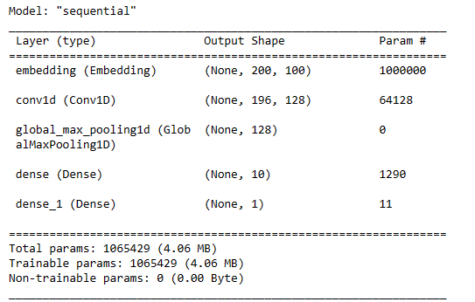
Технология
Наша модель основана на библиотеке TensorFlow с использованием высокоуровневого интерфейса Keras.
Мы использовали 5 слоев в нашей сети.
Сначала мы веторизуем наши данные на слое embedding
После извлекаем признаки на слое conv1D с функцией активацией ReLU
Дальше - слой глобального пуллинга, где мы уменьшаем размерность данных и извлекаем наиболее важные признаки
После этого мы используем полносвязный слой с 10 нейронами и выходной слой с функцией активации Sigmoid, которая возвращает значения в диапазоне от 0 до 1, что подходит для нашей задачи бинарной классификации (позитивный / негативный)

Slide 5

Данные
Обучали мы нашу модель на базе данных Амазон, ссылка на которую, указана внизу слайда.
Содержит она 34 686 770 отзывов Amazon от 6 643 669 пользователей о 2 441 053 товарах, полученных в рамках Стэнфордского проекта сетевого анализа (SNAP). Этот поднабор содержит 1 800 000 обучающих выборок в каждом значении полярности.
https://www.kaggle.com/datasets/kritanjalijain/amazon-reviews

Slide 6
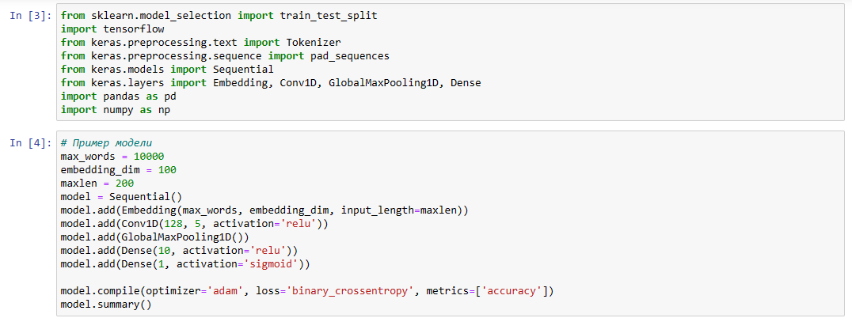
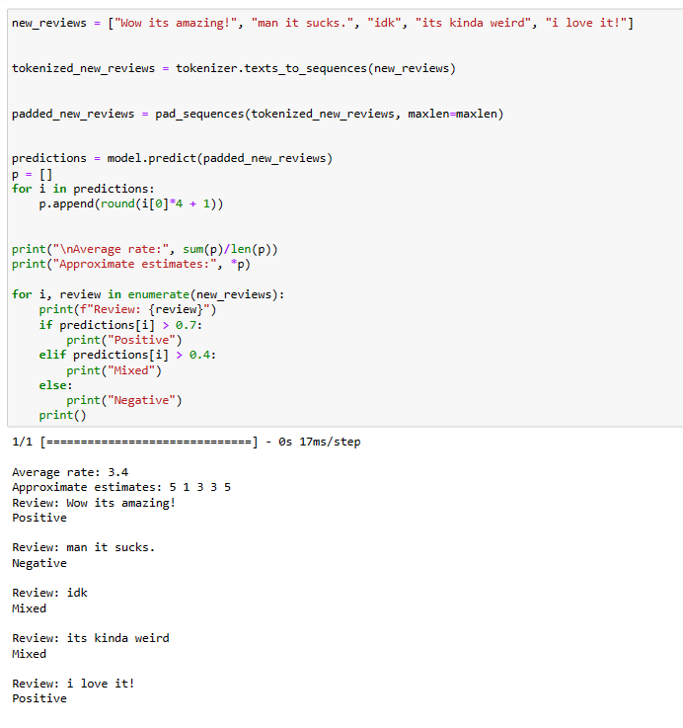
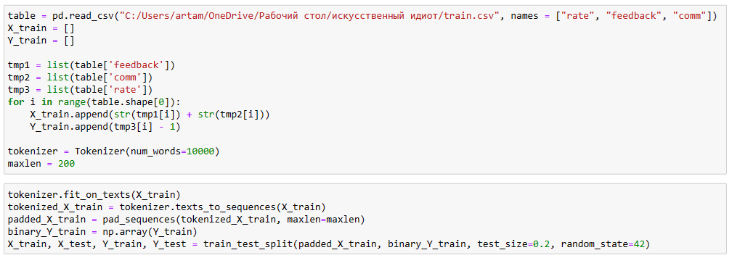
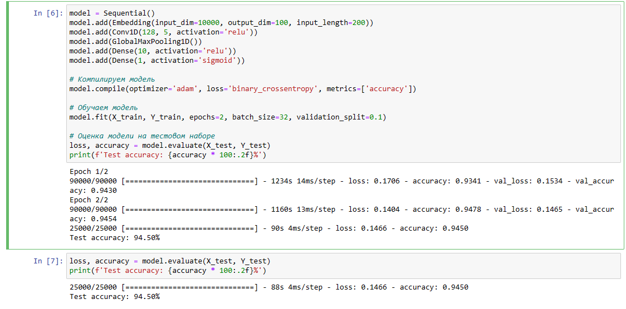
СЮДА ВСТАВИТЬ СКРИН КОДА

Slide 7
Спасибо
За внимание!

Slide 8
